Slide 1
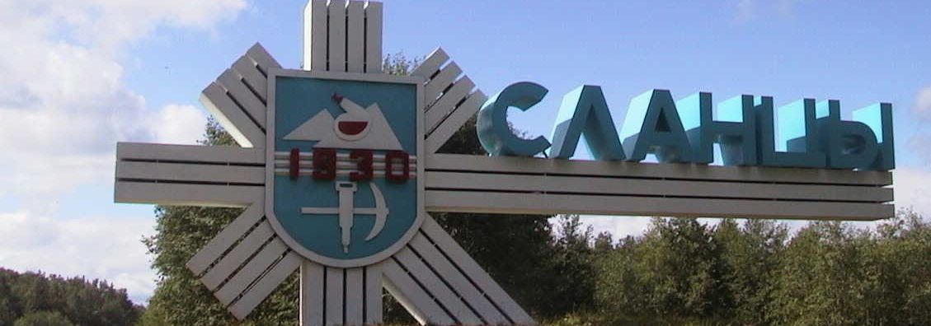
Итоговая беседа на тему: «Экскурсии по городу Сланцы».
Подготовила:
Воспитатель: Баринова Е.А.

Slide 2
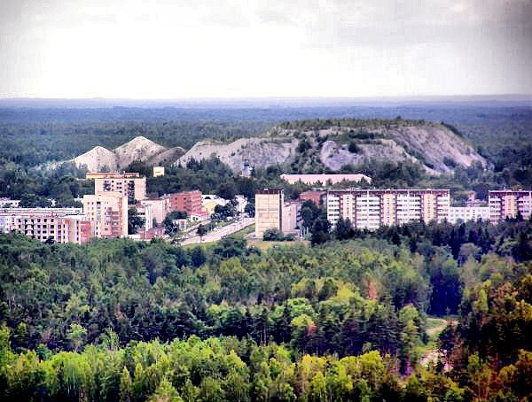
Цель: 1.Развитие познавательных способностей и навыков, расширение и углубление предметных и метапредметных знаний. 2. Осуществление комплексного подхода к воспитанию в духе патриотизма, приобщение дошкольников к истории и культуре родного города, местным достопримечательностям, воспитание любви и привязанности к родному краю.

Slide 3
Макет г.Сланцы

Slide 4
Закрепляем знания истории г. Сланцы и улиц.

Slide 5
В 1941 г. все было разрушено, уцелела только улица Кирова.

Slide 6
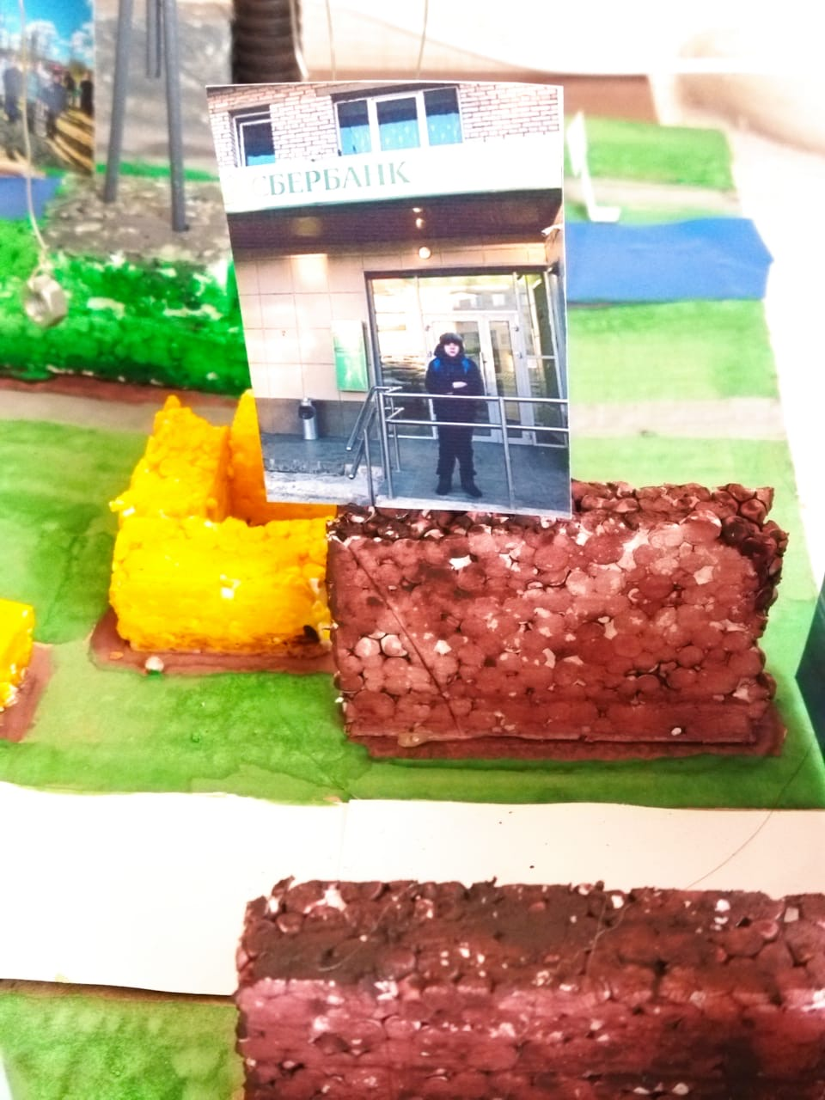
МФЦ Мои документы Сланцевского района. СберБанк.

Slide 7
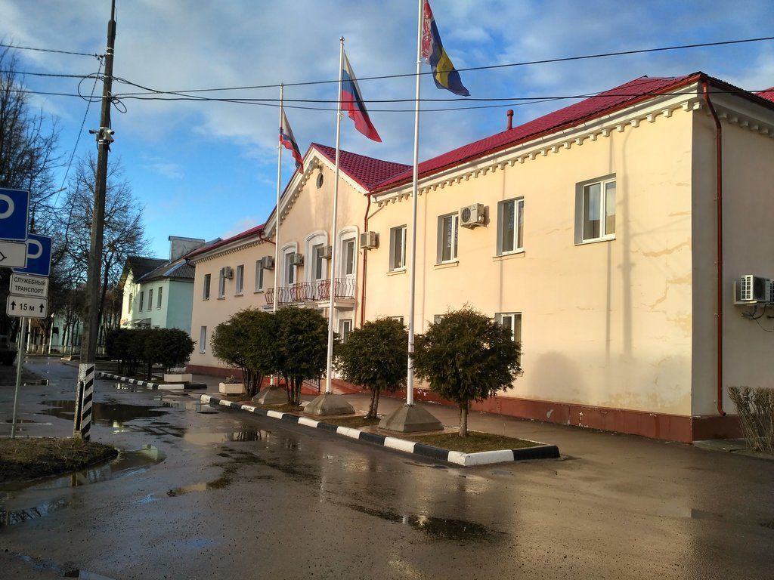
Администрация муниципального образования Сланцевский муниципальный район Ленинградской области

Slide 8
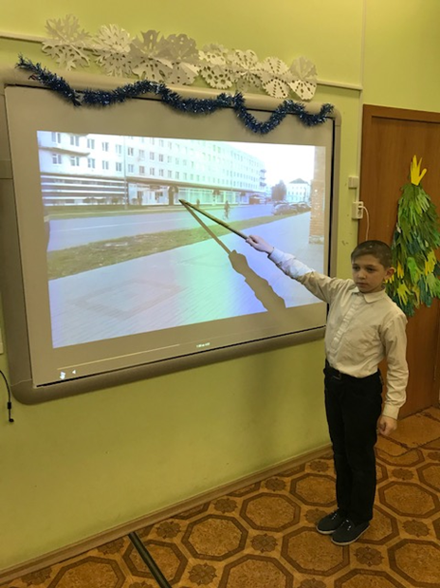
Сланцевский Историко-краеведческий Музей.

Slide 9
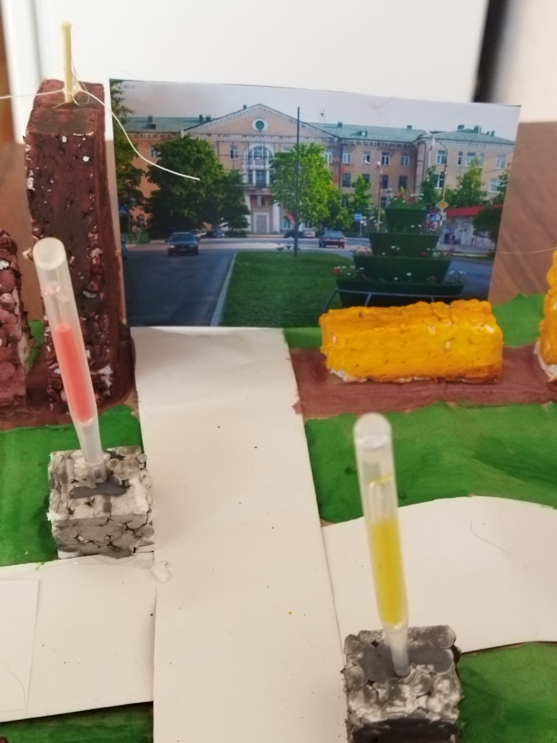
Сланцевская Межрайонная Больница.

Slide 10
Парк Культуры и Отдыха г. Сланцы

Slide 11
Наша итоговая работа: Макет города Сланцы- изучение главных улиц.

Slide 12
Спасибо!

